Slide 2
Kurs: Högre Utbildning Modul: Bio-economi, cirkulär economi och bio-baserade produkter Ämne: Innovation, Economics and Strategic Management in the Bioeconomy (C4)
Authors: OTC, TERINOV

Slide 3
Innehåll
Begreppet bioekonomi
Centrala begrepp
Innovation inom bioekonomin
De viktigaste ekonomiska effekterna av bioekonomin
Strategisk ledning inom bioekonomin
Fördelar och utmaningar
Bioprodukter och biologiska resurser

Slide 4
Begreppet bioekonomi
Bioekonomin hanterar de ekonomiska, sociala och miljömässiga aspekterna genom att söka nya sätt att producera och förbruka resurser, respektera vår planets gränser och röra sig bort från en linjär ekonomi som bygger på omfattande användning av fossila och mineraliska resurser.
Enligt definitionen i EU:s uppdaterade bioekonomistrategi (2018) omfattar den sektorer som är beroende av biologiska resurser, sammanlänkade ekosystem, primärproduktionssektorer och ekonomiska sektorer för produktion av olika varor och tjänster.
This Photo by Unknown Author is licensed under CC BY-NC

Slide 5
Centrala begrepp
Viktiga delar av bioekonomin i jordbruksföretag inkluderar:
Användning av biomassa
Bioteknik och genteknik
Cirkulär ekonomi
Hållbart jordbruk
Livsmedel och näringsläkemedel
Policy och regelverk

Slide 6
Ekonomiska effekter av bioekonomin
Under 2021 genererade sektorerna för produktion och omvandling av biomassa i EU:s ekonomi ett mervärde på upp till 728 miljarder euro i EU, vilket motsvarar cirka 5,0 % av EU:s BNP.
Det skapade 17,2 miljoner jobb, vilket motsvarar 8,2 % av den totala sysselsättningen i EU.
Dessa fakta visar att bioekonomisektorerna kan uppvisa större motståndskraft än ekonomin i stort i samband med covid-19-krisen, särskilt när det gäller förädlingsvärde.
Mellan 2012 och 2021 ökade förädlingsvärdet i bioekonomisektorerna i reala termer med 39 %, främst drivet av de biobaserade tillverkningssektorerna.
Strukturen i EU:s bioekonomi varierar mellan medlemsstaterna.
Generellt sett har länderna i Öst- och Sydeuropa högre andelar biobaserade sektorer av BNP och total sysselsättning, på grund av sin specialisering inom primära sektorer.

Slide 7
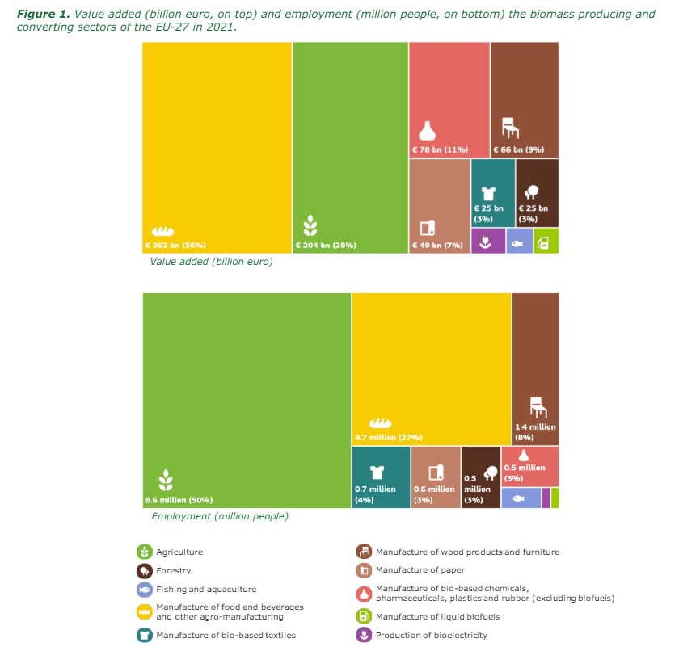
De viktigaste ekonomiska effekterna av bioekonomin
Skapar arbetstillfällen
Enligt de senaste uppskattningarna bidrog bioekonomin under 2021 med ett mervärde på upp till 728 miljarder euro till EU-273, vilket motsvarar 5,0 % av BNP. Av detta genererades nästan två tredjedelar inom jordbruks- och livsmedelssektorn (dvs. jordbruk och tillverkning av livsmedel, drycker och annan jordbruksrelaterad tillverkning). De biobaserade kemi-, läkemedels-, plast- och gummisektorerna är de tredje största bidragsgivarna med 11% av det totala biobaserade mervärdet.
När det gäller sysselsättning skapade bioekonomin 17,2 miljoner jobb 2021, vilket motsvarade 8,2 % av den totala sysselsättningen i EU. Mer än hälften arbetade inom jordbruket (51 %), 27 % inom livsmedels-, dryckes- och annan jordbruksproduktion och cirka 8 % inom trä- och möbelindustrin.

Slide 8
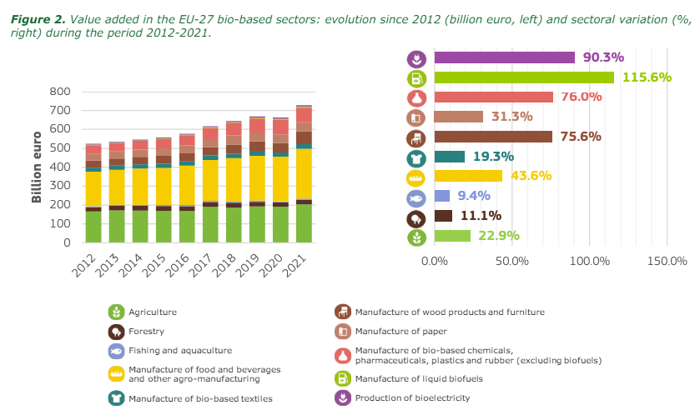
2. Marknadsexpansion och ekonomisk diversifiering
Sedan finans- och statsskuldkrisen har EU:s bioekonomi uppvisat en stadig tillväxt. Mellan 2012 och 2021 ökade förädlingsvärdet till marknadspris i de analyserade bioekonomisektorerna med 39 % (från 523 miljarder euro till 728 miljarder euro). Inom denna trend observerades den mest betydande tillväxten inom energirelaterade sektorer. Tillverkningssektorn för livsmedel, drycker och annan jordbrukstillverkning såg också en ökning med 44%, medan pappersindustrin växte med 31%. Sektorer som primära industrier och biobaserade textilier hade däremot en tillväxt på under 25 %.
Förädlingsvärdet i bioekonomisektorerna växte med i genomsnitt 2,8 % per år, vilket överträffade BNP till marknadspris i EU-27, som växte med i genomsnitt 2,2 % under samma period. Från 2016 och framåt noterade bioekonomisektorerna dessutom högre tillväxt än BNP under i stort sett alla år.

Slide 9
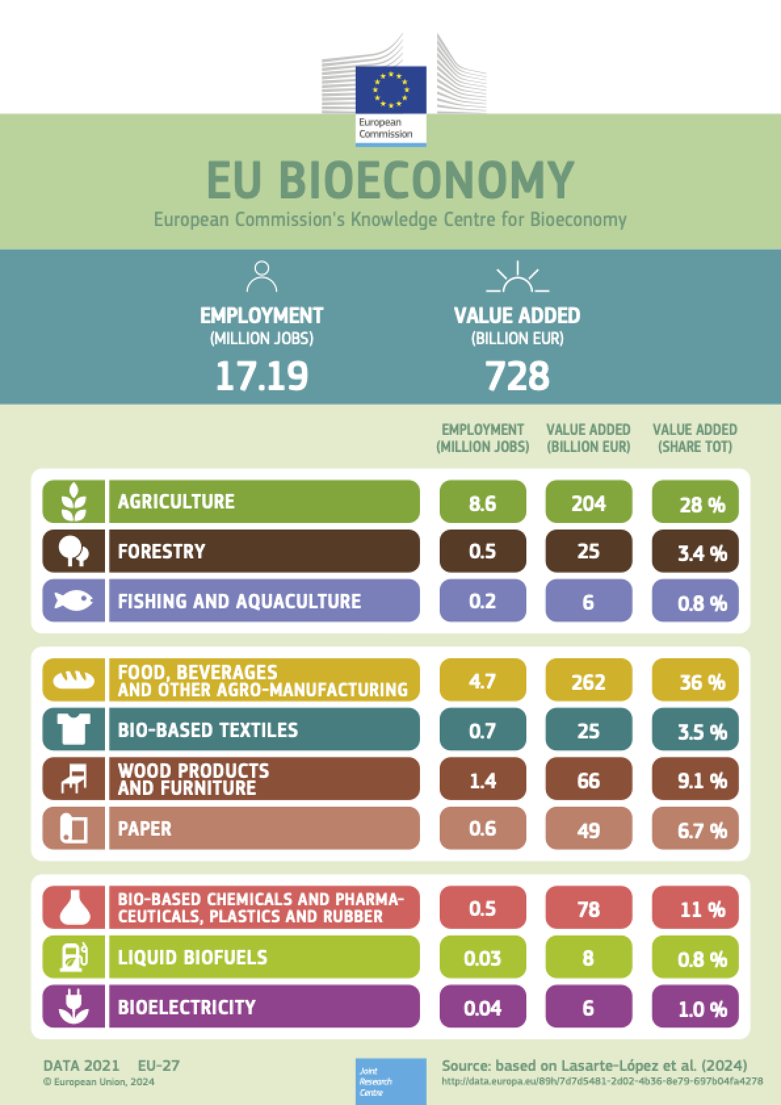
3. Landsbygdsutveckling
Den är en viktig bidragsgivare till den ekonomiska tillväxten på landsbygden. Sektorn består till största delen av jordbrukare, små och medelstora företag, midcap-företag och kooperativ. Drygt en fjärdedel (28%) av EU:s befolkning bor på landsbygden, där utvecklingen ofta hämmas av färre lokala utbildnings- eller jobbmöjligheter, svårigheter att få tillgång till offentliga tjänster eller transporttjänster och lägre bredbandstäckning.
Investeringar i bioekonomisektorn och på landsbygden är avgörande för att möta den växande efterfrågan på hälsosammare livsmedel och utmaningar som matsvinn, föroreningar och klimatförändringar. Jordbruks- och bioekonomisektorn kommer sannolikt också att se ett fortsatt behov av investeringar för att uppgradera fysiska tillgångar, öka användningen av digital teknik i produktionsprocesser och förbättra resurseffektiviteten. Innovation är avgörande för framtiden för bioekonomisektorn som helhet. Övergången till en koldioxidsnål och cirkulär ekonomi skapar nya potentiella marknader med en ökande efterfrågan på biomassa (för bioenergi) och biobaserade material för produkter som sträcker sig från biologiskt nedbrytbara förpackningar till smink.
Kort sagt, en balanserad och hållbar territoriell utveckling främjar sammanhållning och kräver investeringar i både landsbygds- och stadsområden.

Slide 10
Fördelar och utmaningar
Fördelar
Hållbar utveckling Ökad produktivitet Cirkulär ekonomi Diversifiering av intäktsströmmar Landsbygdsutveckling Innovation och forskning
Utmaningar
Regulatoriska hinder Etiska betänkligheter Marknadsacceptans Frågor som rör immateriella rättigheter Infrastruktur och investeringar Komplexitet i interaktioner Konkurrens om resurser

Slide 11
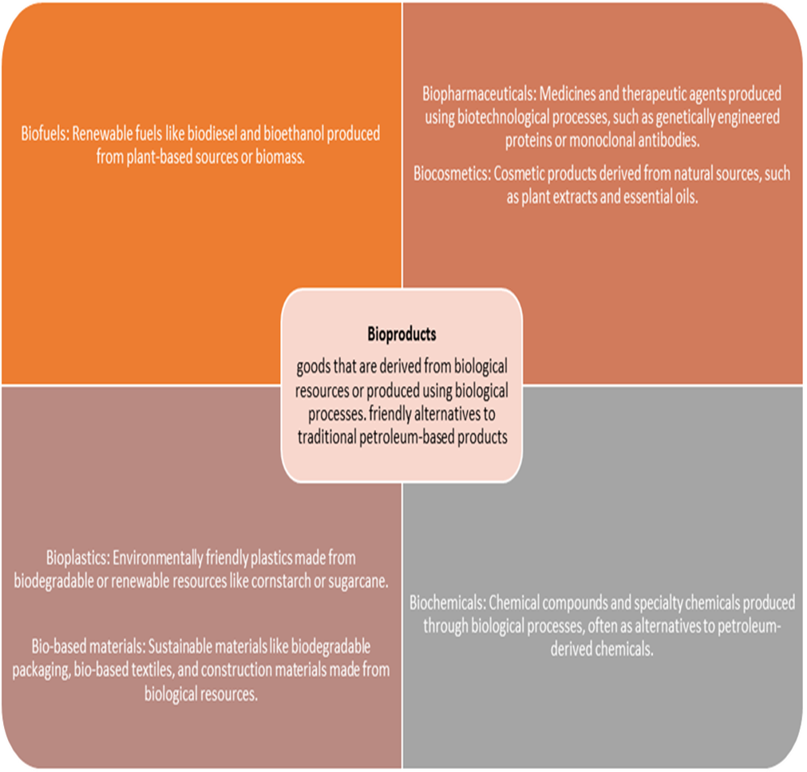
Bioprodukter

Slide 12
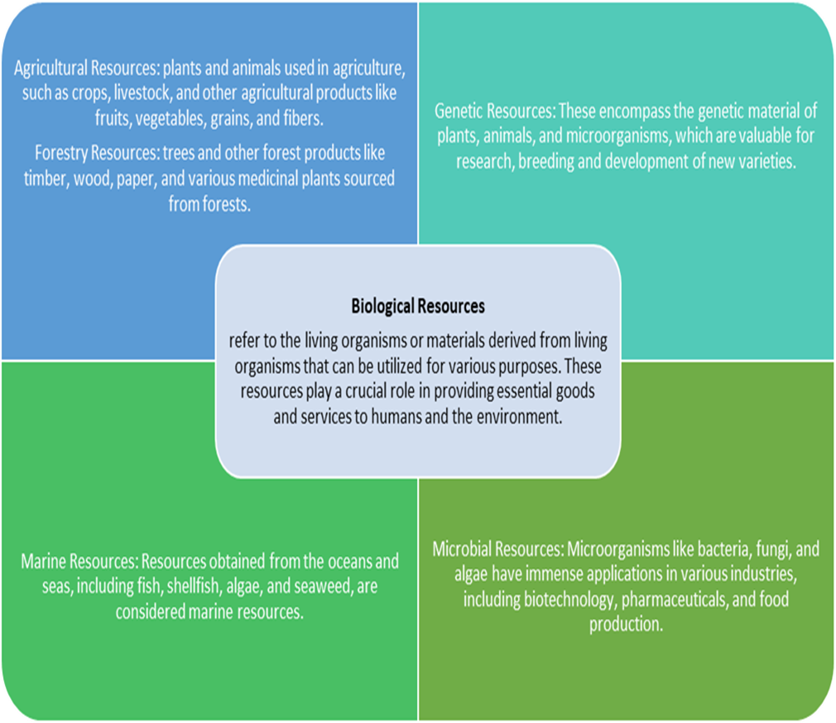
Biologiska resurser

Slide 13
Praktisk aktivitet #1
Gruppdiskussion
Kan du ge exempel på bioprodukter och biologiska resurser inom jordbruket?

Slide 16
Innehåll
Strategier och initiativ för bioekonomi
Lägesrapport om EU:s bioekonomi
Biobaserad industri i Europa
Bioekonomi i Europa

Slide 17
Strategier och initiativ för bioekonomi
Bioekonomin i Europa drivs av en affärsmodell som omfattar investeringar i kompetens, samordning av policyer och marknadsutveckling. EU:s strategier stöder övergången till en cirkulär, hållbar ekonomi.
Betydande finansiering genom program som Horizon 2020 stöder forskning och innovation, med betydande investeringar som går till att skapa nya biobaserade värdekedjor och material.
Modul: 3/ Ämne: Introduktion till bioekonomi/ Delämne: Bioekonomi i Europa

Slide 18
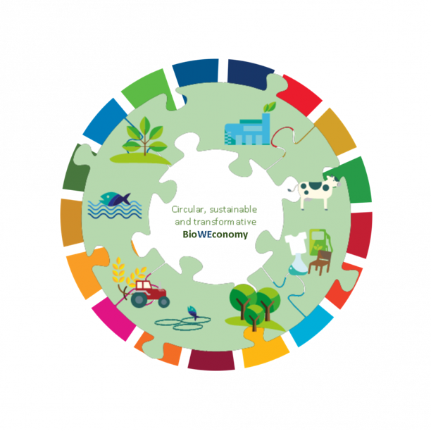
Strategier och initiativ för bioekonomi
Europeiska gröna given (2019)
Handlingsplan för cirkulär ekonomi (2020)
Det gemensamma företaget för ett cirkulärt biobaserat Europa
Den gemensamma jordbrukspolitiken (GJP)
Strategin ”Från jord till bord” (2020)
(Source)
Modul: 3/ Ämne: Introduktion till bioekonomi/ Delämne: Bioekonomi i Europa

Slide 19
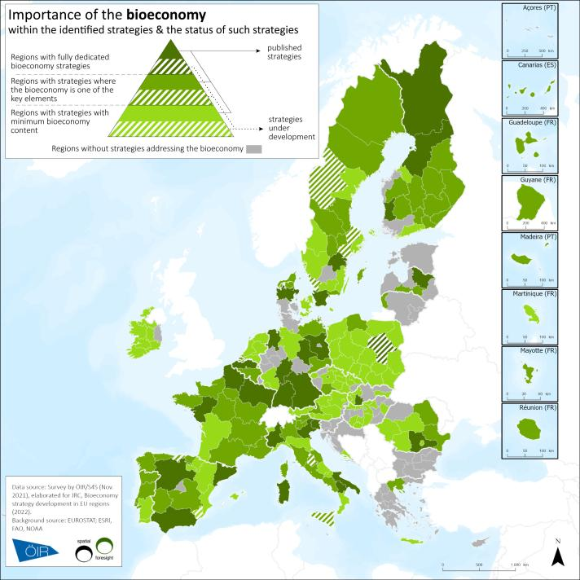
Status för bioekonomin i EU
• Allt fler nationella och regionala bioekonomistrategier främjar sektorsövergripande samarbete och hållbarhetsprinciper och investerar i innovation inom bioekonomin.
• Framsteg har gjorts i de central- och östeuropeiska länderna när det gäller utbyggnaden av bioekonomin, med hjälp av betydande bidrag från EU och inrättandet av nya forum och nätverk.
• Mobilisering av privata investeringar, forskning och innovationer inom livsmedel och andra biobaserade industrier ökar och visar på en lovande utveckling. Europa har en stark position på den globala marknaden för biobaserade kemikalier och material.
Modul: 3/ Ämne: Introduktion till bioekonomi/ Delämne: Bioekonomi i Europa

Slide 20
Biobaserad industri i Europa
Biobaserad industri i Europa
Den biobaserade industrin avser produktion av förnybara biologiska resurser, såsom grödor, skogsbiomassa och organiskt avfall, för att producera ett brett utbud av produkter, inklusive biobränslen, bioplaster, biobaserade kemikalier och biobaserade material. Denna industri syftar till att ersätta fossilbaserade produkter med hållbara alternativ, minska utsläppen av växthusgaser och beroendet av icke-förnybara resurser. Den europeiska biobaserade industrin har blomstrat, med stöd av gynnsamma policyer, forsknings- och utvecklingsinitiativ samt offentlig-privata partnerskap. Regeringar och den privata sektorn har investerat i forskning och innovation för att driva på utvecklingen inom bioteknik och bioraffineringsprocesser. Den biobaserade industrin bidrar också till att främja landsbygdsutvecklingen genom att skapa nya ekonomiska möjligheter i jordbruksregioner.

Slide 21
Bioekonomi i Europa
Bioekonomi i Europa
Bioekonomin omfattar alla ekonomiska aktiviteter som använder biologiska resurser och processer för att producera varor och tjänster. Den omfattar sektorer som jordbruk, skogsbruk, fiske, livsmedelsproduktion och den biobaserade industrin. EU ser bioekonomin som en avgörande faktor för att uppnå målen för hållbar utveckling, bland annat genom att begränsa klimatförändringarna, främja cirkulär ekonomi och säkerställa resurseffektivitet.Jordbruket spelar en viktig roll i den europeiska bioekonomin. Det tillhandahåller de förnybara resurser som behövs för biobaserade produkter och bränslen. Dessutom erbjuder bioekonomin möjligheter för jordbrukare att diversifiera sina inkomstströmmar genom att engagera sig i biobaserade aktiviteter och använda sina biprodukter från jordbruket i processer med mervärde.
Modul: 3/ Ämne: Introduktion till bioekonomi/ Delämne: Bioekonomi i Europa

Slide 22
Praktisk aktivitet #2
Gruppdiskussion
Ge exempel på biobaserade industrier i ditt land och diskutera de fördelar och utmaningar som de medför för jordbrukssektorn.
Modul: 3/ Ämne: Introduktion till bioekonomi/ Delämne: Bioekonomi i Europa

Slide 25
Innehåll
Definition av värdekedja
Uppdelning av en värdekedja
Kartläggning av värdekedjan
Modul: 3/ Ämne: Introduktion till bioekonomi/ Delämne: Nya värdekedjor

Slide 26
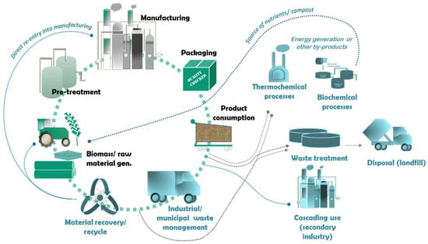
Definition av värdekedjor
En värdekedja definieras som en uppsättning sammanlänkade aktiviteter som levererar produkter/tjänster genom att tillföra mervärde till bulkmaterial (råvara). I en biobaserad värdekedja tenderar råvarorna att vara biomassa från en befintlig primär produktionsväg (t.ex. jordbruk, skogsbruk och boskap), eller av ett nytt (t.ex. mikroalger) eller sekundärt ursprung (t.ex. slam, industriellt avloppsvatten och organiskt hushållsavfall).
(Source)
Modul: 3/ Ämne: Introduktion till bioekonomi/ Delämne: Nya värdekedjor

Slide 27
Breakdown of value chains / Uppdelning av värdekedjor
Stadier | Beskrivning
Skörd och insamling | När grödor är redo för skörd eller boskap är redo för bearbetning, innebär detta steg insamling av jordbruksprodukter från gårdar och andra källor.
Bearbetning & Raffinering | I detta steg bearbetas och förädlas jordbruksråvaror för att skapa produkter med mervärde. Detta kan omfatta produktion av biobränslen, biobaserade kemikalier, biologiskt nedbrytbara material och andra biobaserade produkter.
Distribution & logistik | Efter bearbetningen måste de biobaserade produkterna distribueras till olika marknader och konsumenter. Effektiv logistik och transport spelar en viktig roll för att säkerställa att produkterna snabbt når sina avsedda destinationer.
Detaljhandel & konsumentmarknader | Detta steg omfattar försäljning av biobaserade produkter till slutkonsumenter via olika detaljhandelskanaler. Bioekonomin syftar till att erbjuda hållbara och miljövänliga alternativ till traditionella produkter.
Avfalls- och biproduktshantering | Hållbara värdekedjor inom bioekonomin betonar en effektiv hantering av avfall och biprodukter som genereras i olika produktionsled. Dessa biprodukter kan användas för andra ändamål, t.ex. för att generera energi genom biogasproduktion eller som råmaterial för andra industrier.
Forskning och Innovation | Ständig forskning och innovation är avgörande för den bioekonomiska jordbrukssektorn för att utveckla ny och förbättrad teknik, bättre växtsorter och mer hållbara jordbruksmetoder
Modul: 3/ Ämne: Introduktion till bioekonomi/ Delämne: Nya värdekedjor

Slide 28
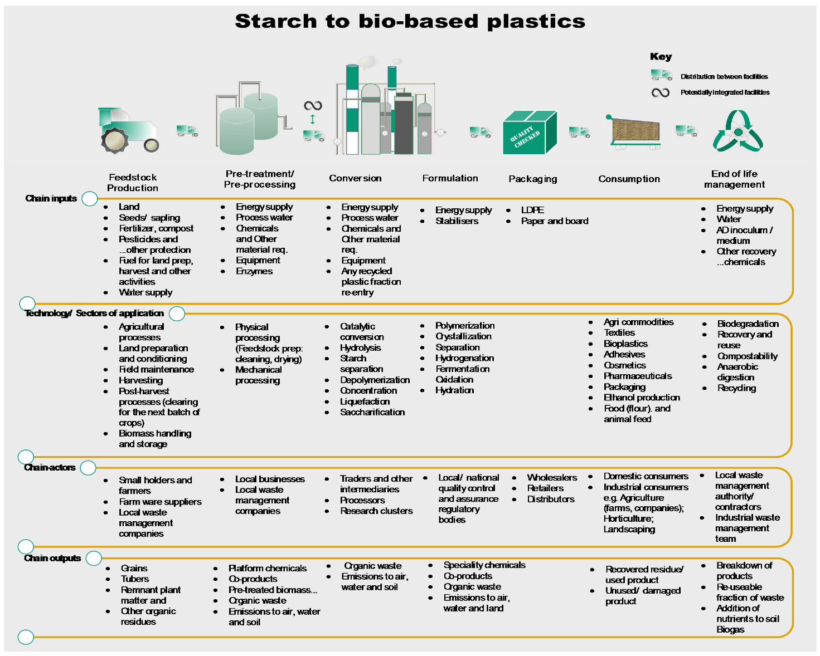
Kartläggning av värdekedjan
(Source)

Slide 29
Praktisk Aktivitet #3
Grupp diskussion
Välj en biobaserad produkt från jordbrukssektorn och försök att ge en kort beskrivning av den värdekedja som den bör följa.
Modul: 3/ Ämne: Introduktion till bioekonomi/ Delämne: Nya värdekedjor

Slide 32
Innehåll
Den kunskapsbaserade bioekonominInnovationsmetoder inom bioekonomin
Kunskaps- och innovationssystem inom jordbruket (AKIS)
Det livsmedelssystembaserade synsättet på forskning och innovation
Öppen innovationspraxis för biobaserade produkter
Modul: 3/ Ämne: Introduktion till bioekonomi/ Delämne: Innovation till biobaserad ekonomi

Slide 33
Innovationsmetoder inom bioekonomin
Europeiska unionen inser vikten av att använda både stegvisa och radikala innovationsmetoder för att utveckla sin bioekonomi. En hållbar, cirkulär bioekonomi är central för att uppnå EU:s mål om hållbarhet, klimatneutralitet och ekonomisk tillväxt.
Inkrementella innovationer, som att förbättra befintliga processer och produkter, är avgörande för att stadigt öka effektiviteten och konkurrenskraften i biobaserade sektorer. Till exempel optimering av omvandlingsprocesser för biomassa och lansering av nya biobaserade produkter på marknaden.
Samtidigt behövs radikala innovationer som stör befintliga system för att frigöra bioekonomins fulla potential. Detta omfattar utveckling av innovativa kemikalier, produkter och processer för framväxande biobaserade marknader. EU mobiliserar offentliga och privata intressenter för att investera i demonstration och spridning av radikala innovationer genom riktade finansiella instrument.
Genom att tillämpa både inkrementella och radikala innovationsmetoder strävar EU efter att stärka och skala upp sina biobaserade sektorer, snabbt införa lokala bioekonomier i hela Europa och hålla sig inom bioekonomins ekologiska gränser. Denna mångfacetterade innovationsstrategi är avgörande för att EU ska kunna leda den globala övergången till en hållbar, cirkulär bioekonomi.

Slide 34
Inkrementell innovation | Radikal innovation
Definition: Små, kontinuerliga förbättringar av befintliga produkter, processer eller tjänster.Ofta handlar det om att finjustera, förbättra funktioner eller optimera effektiviteten. Huvudsakliga aspekter: Lägre risk jämfört med radikal innovation.Lättare att implementera och integrera i befintliga system.Innebär mindre investeringar och kortare utvecklingstider.Fokuserar på att upprätthålla konkurrenskraften och svara på kundernas feedback. Exempel inom Bioekonomi: Bioteknik inom jordbruket: Utveckling av nya växtsorter med något förbättrad motståndskraft mot skadedjur eller torka. Bioenergi: Förbättring av effektiviteten i produktionsprocesser för biobränslen. | Definition: Banbrytande förändringar som skapar helt nya produkter, processer eller marknader.Stör ofta befintliga teknologier och marknadsstrukturer. Huvudsakliga aspekter: Hög risk men potentiellt hög belöning.Kräver betydande investeringar i FoU.Längre utvecklingstid och högre osäkerhet.Kan leda till skapandet av nya industrier eller omvandling av befintliga. Exempel inom Bioekonomi: Syntetisk biologi: Ingenjörsmässiga mikroorganismer för att producera komplexa kemikalier eller biobränslen från avfallsmaterial. Biofabricering: Utveckling av nya material som labbodlat kött eller biobaserade textilier som helt ersätter konventionella produkter.

Slide 35
This Photo by Unknown Author is licensed under CC BY-NC

Slide 36
Vikten av att tillämpa båda typerna av innovationsmetoder inom bioekonomin
Balanserat tillvägagångssätt:
Inkrementella innovationer säkerställer kontinuerlig förbättring och anpassning, vilket håller företagen konkurrenskraftiga.
Radikala innovationer driver fram stora framsteg och kan leda till betydande framsteg inom hållbarhet och effektivitet.
Påverkan på hållbarhet
Stegvisa innovationer: Gradvisa förbättringar kan leda till betydande kumulativa fördelar när det gäller att minska miljöpåverkan.
Radikala innovationer: Kan i grunden förändra hur resurser används och drastiskt förbättra hållbarhetsresultaten.
Integration i Strategisk Ledning:
Företag bör investera i både stegvisa och radikala innovationer för att balansera risker och säkerställa långsiktig tillväxt.
Strategisk ledning innebär att man måste veta när man ska sträva efter stegvisa förbättringar och när man ska ta djärva steg med radikala innovationer.

Slide 37
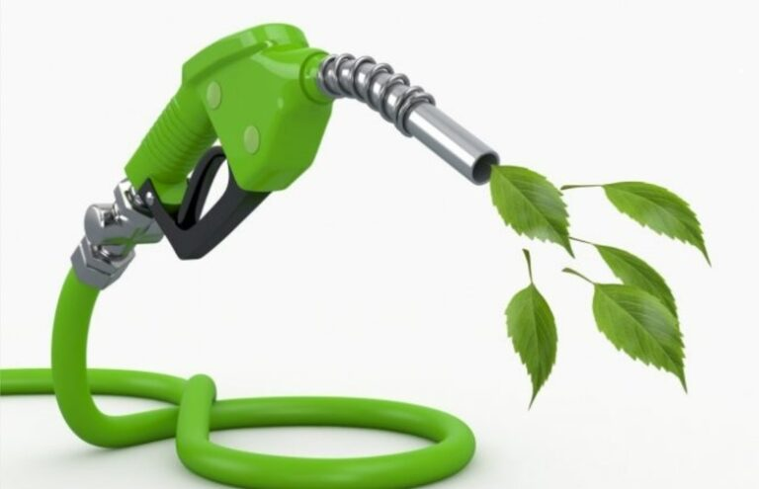
Den kunskapsbaserade bioekonomin
Bioekonomin har en stark forsknings- och innovationsdimension, som kan användas för att förbättra produktionen av livsmedel, foder och fibrer samt för att utveckla nya tillämpningar och produkter inom sektorer som läkemedel, kemikalier och energi.
De viktigaste egenskaperna är:
Drivs av utvecklingen inom biovetenskap och bioteknik
Hållbar intensifiering
Kräver förståelse för biomassa och dess leveranskedja
Modul: 3/ Ämne: Introduktion till bioekonomi/ Delämne: Bioekonomi inom jordbruksbranschen

Slide 38
Kunskaps- och innovationssystem inom jordbruket (AKIS)
Omfattar alla människor och organisationer (jordbrukare, skogsbrukare, jord- och skogsbrukarorganisationer och kooperativ, rådgivare, forskare, företag, icke-statliga organisationer ...) som genererar, delar och använder kunskap och innovation för jordbruk och närliggande områden: landsbygdsområden, värdekedjor, miljö, klimat, biologisk mångfald, samhälle, konsumenter etc. För att ett välfungerande AKIS ska bidra till modernisering måste AKIS-komponenterna samverka för att göra AKIS-aktörerna mer kompetenta och redo för övergången till ett smartare, mer hållbart och konkurrenskraftigt jordbruk och landsbygdsområden
De europeiska AKIS-systemen är komplexa och mycket olika. Varje land har utvecklat ett system som motsvarar dess särskilda situation, behov och aktörer. I länder med en stark regional struktur (federala eller decentraliserade länder), som Tyskland, Storbritannien, Italien och Belgien, kännetecknas AKIS av olika arrangemang i varje administrativ enhet i landet. I de flesta länder fungerar den offentliga sektorn som en leverantör av information, rådgivning och finansiering för jordbrukssektorn och säkerställer samordnande aktiviteter.
Modul: 3/ Ämne: Introduktion till bioekonomi/ Delämne: Innovation till biobaserad ekonomi

Slide 39
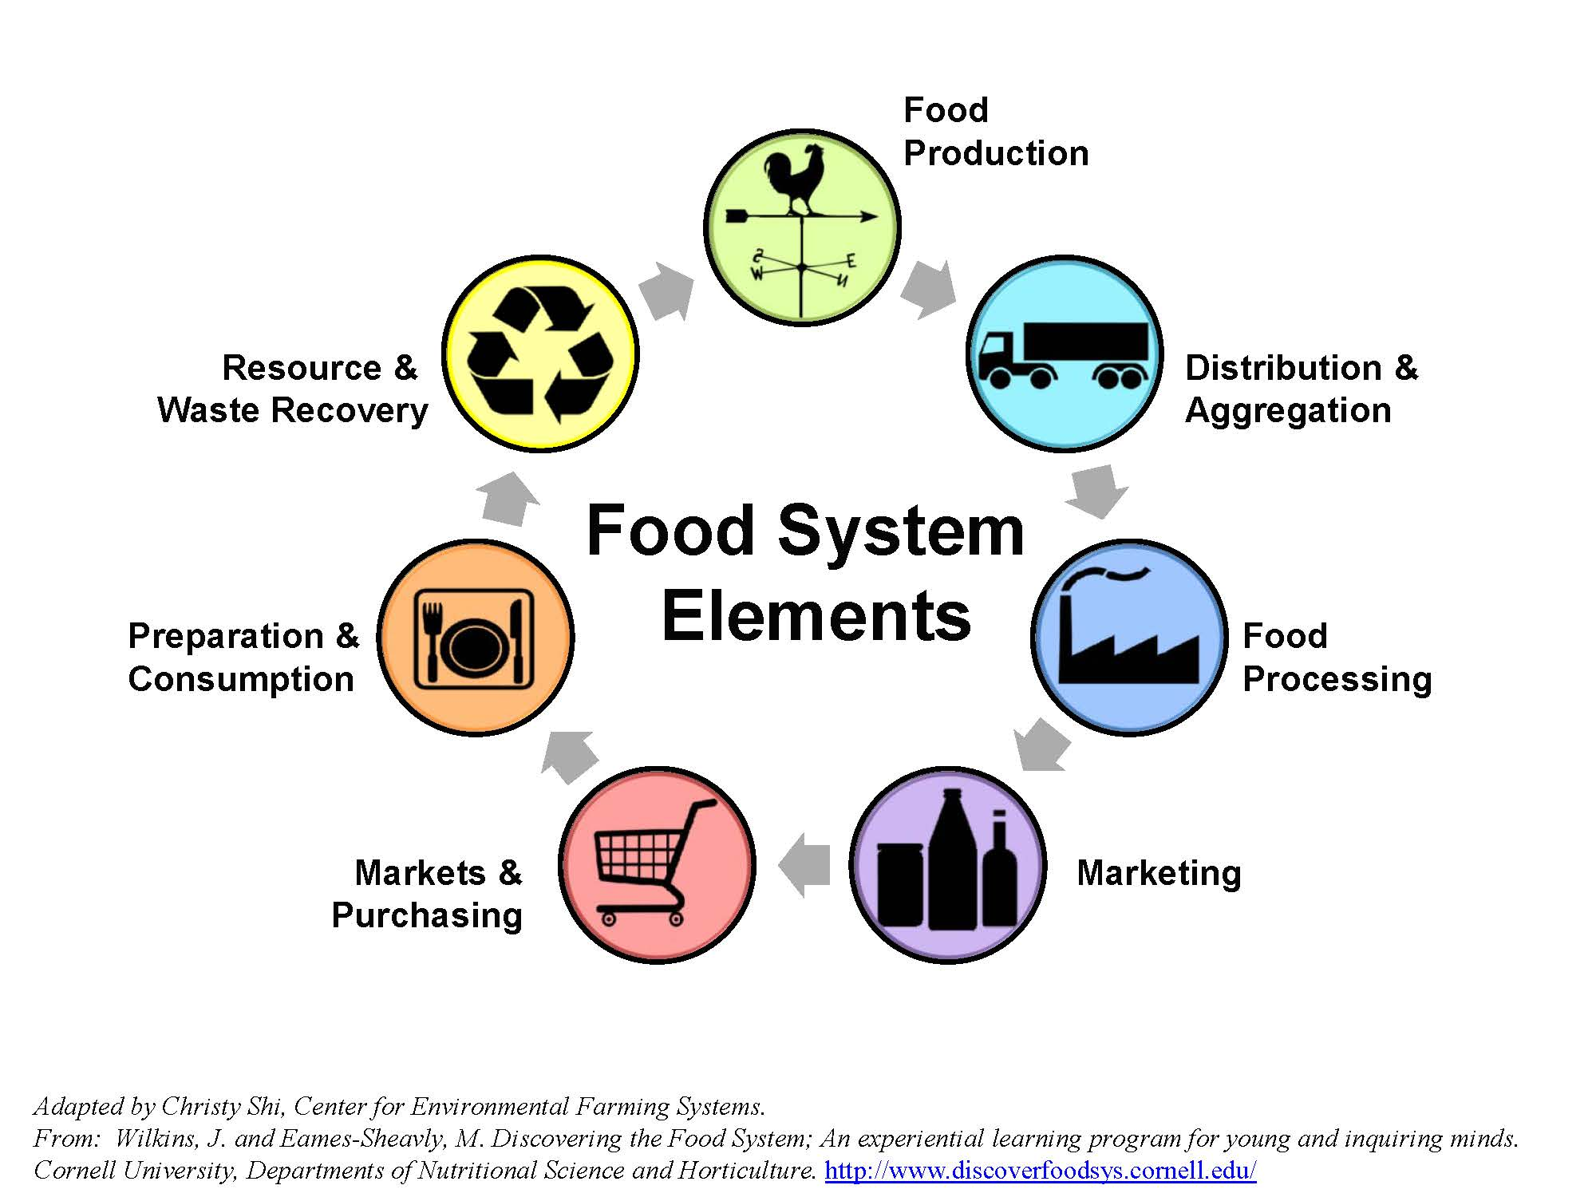
Den livsmedelssystembaserade strategin
Med en livsmedelssystemansats försöker man förstå de naturliga, tekniska, ekonomiska och sociala aspekterna av flera sammanlänkade verksamhetsområden från primärjordbruk, inklusive växtodling och animalieproduktion och deras insatsvaror, avkastning och utsläpp, till logistik, bearbetning, omvandling och förpackning av livsmedel, till marknadsföring, konsumtion och avfallshantering samt kopplingarna mellan dessa delar. En livsmedelssystemansats bör förbättra förståelsen av de ömsesidiga beroendena mellan viktiga delar av livsmedelssystemen i olika skalor (komplexitet) och de önskade och oönskade resultaten när det gäller livsmedel, hälsa, miljö- och klimatpåverkan etc.
This Photo by Unknown Author is licensed under CC BY
Modul: 3/ Ämne: Introduktion till bioekonomi/ Delämne: Innovation till biobaserad ekonomi

Slide 40
Öppna innovationsmetoder för biobaserade produkter
Öppna innovationsmetoder inom den biobaserade ekonomin innebär samarbete och delning av resurser, kunskap och expertis mellan olika intressenter, inklusive företag, forskningsinstitutioner, myndigheter och samhällen.
• Intellectual Property (IP) Sharing
• Open-Source platforms
• Government and Regulatory Support
• Samarbete och partnerskap
Öppen tillgång till forskning Crowdsourcing och utmaningar
This Photo by Unknown Author is licensed under CC BY-SA
Modul: 3/ Ämne: Introduktion till bioekonomi/ Delämne: Innovation till biobaserad ekonomi

Slide 41
Praktisk aktivitet #4
Gruppdiskussion
Ge exempel som visar hur forskning och innovation formar framtidens lantbruk.
Modul: 3/ Ämne: Introduktion till bioekonomi/ Delämne: Innovation till biobaserad ekonomi

Slide 44
Innehåll
Ekonomiska aspekter av bioekonomi
Verktyg relaterade till ekonomiska aspekter av bioekonomi
Verktyg för livscykelanalys (LCA)
Faserna i livscykelanalysen
Modul: 3/ Ämne: Introduktion till bioekonomi/ Delämne: Ekonomiska aspekter av bioekonomi

Slide 45
De ekonomiska aspekterna av bioekonomin
Nyckelpunkter:
Diversifiering av industrier
Hållbar resursförvaltning
Jobbskapande och landsbygdsutveckling
Cirkulär ekonomi
Innovation och forskningsinvesteringar
Fördelar för miljön
Marknadsmöjligheter och handel
Politiskt stöd och reglering
Utmaningar och risker
(Source)
Modul: 3/ Ämne: Introduktion till bioekonomi/ Delämne: Ekonomiska aspekter av bioekonomi

Slide 46
Verktyg relaterade till ekonomiska aspekter av bioekonomi
Input-output-analys
Verktyg för livscykelanalys (LCA)
Ekonomiska modeller
Programvara för bioekonomisk modellering
Verktyg för kostnads- och intäktsanalys (CBA)
Verktyg för marknadsanalys
Programvara för finansiell analys
Programvara för statistik
GIS-verktyg (geografiskt informationssystem)
Databaser och datalager
(Source)
Modul: 3/ Ämne: Introduktion till bioekonomi/ Delämne: Ekonomiska aspekter av bioekonomi

Slide 47
Verktyg för livscykelanalys (LCA)
LCA är en strukturerad, omfattande och internationellt standardiserad metod (ISO 2006) som syftar till att bedöma den potentiella miljöpåverkan som är förknippad med en produkt, en process eller ett system under hela dess livscykel, från utvinning av råmaterial till dess att produkten är uttjänt.
Målen är att:
kvantifiera alla relevanta flöden av råmaterial som förbrukas och föroreningar som släpps ut genom hela leveranskedjan
göra en heltäckande bedömning av den potentiella påverkan på miljön och människors hälsa i en produkts hela leveranskedja och identifiera områden där miljöpåverkan är särskilt stor i hela leveranskedjan
identifiera avvägningar mellan livscykelstadier, påverkanskategorier eller regioner som kan leda till en förskjutning av miljöbelastningen.
Modul: 3/ Ämne: Introduktion till bioekonomi/ Delämne: Ekonomiska aspekter av bioekonomi

Slide 48
Faserna i livscykelanalysen
Fas I: definition av mål och omfattning
Fas II: livscykelinventering
Fas III: bedömning av livscykelpåverkan
Fas IV: tolkning av resultaten
Module: 3/ Learning Unit: Introduction to Bioeconomy/ Sub Unit: Economic aspects of bioeconomy

Slide 49
Praktisk aktivitet #5
Gruppaktivitet
Dela upp er i grupper om 4 personer.
Varje team ska välja en specifik jordbruksprodukt och/eller tjänst och försöka analysera dess påverkan baserat på verktyget för livscykelanalys. Alla team presenterar sina resultat och diskussionen kommer att äga rum efteråt.
Modul: 3/ Ämne: Introduktion till bioekonomi/ Delämne: Ekonomiska aspekter av bioekonomi

Slide 52
Innehåll
Definition och nyckelelement
Strategisk ledning inom bioekonomin
Strategisk ledningsplan
Ramverk och processer
Modul: 3/ Ämne: Introduktion till bioekonomi/ Delämne: Strategisk ledning inom bioekonomi

Slide 53
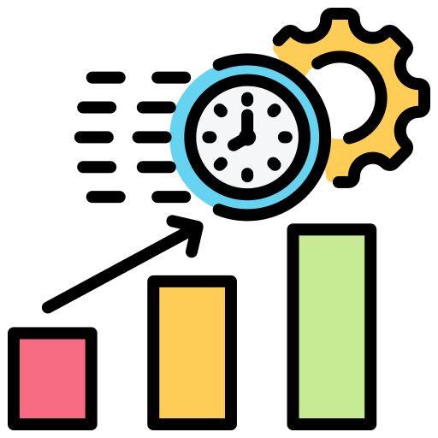
Definition och nyckelbegrepp
Det handlar om att utnyttja potentialen i förnybara biologiska resurser för att driva på den ekonomiska tillväxten och samtidigt säkerställa miljömässig hållbarhet. Genom att anta innovativa strategier, samarbeta med olika intressenter och följa hållbara metoder kan bioekonomin erbjuda lovande lösningar på de utmaningar som världen står inför idag.
Viktiga element är :
Optimering av resurser
Marknadsutveckling
Samarbete och partnerskap
Riskhantering
Innovation och teknik
Hållbarhet & cirkulär ekonomi
Policy och reglering
Modul: 3/ Ämne: Introduktion till bioekonomi/ Underenhet: Strategisk ledning inom bioekonomi

Slide 54
Strategisk förvaltningsplan
Genomförandet av en plan för hållbar bioekonomi kan kräva förändringar och förbättringar av många aspekter av landsbygdsföretag. Dessa kan i förekommande fall omfatta
- Förbättring av befintliga försörjnings- och värdekedjor och utveckling av nya;
Förändring av metoder och system för markförvaltning för att säkerställa att jord- och skogsbrukssektorerna skyddar sina jordar och sin produktionskapacitet inför klimatförändringens effekter;
Förändra hur naturresurser förvaltas för att säkerställa att de fortfarande kommer att vara tillgängliga för framtida generationer att använda;
Tillhandahålla miljömässiga kollektiva nyttigheter, inklusive biologisk mångfald och landskap med högt naturvärde, som en resurs för bioekonomiska tjänster
Tillföra värde till befintliga produkter och skapa nya i en cirkulär bioekonomi;
Bygga upp färdigheter, kunskap och förmåga för att få allt detta att hända.
Modul: 3/ Ämne: Introduktion till bioekonomi/ Underenhet: Strategisk ledning inom bioekonomi

Slide 55
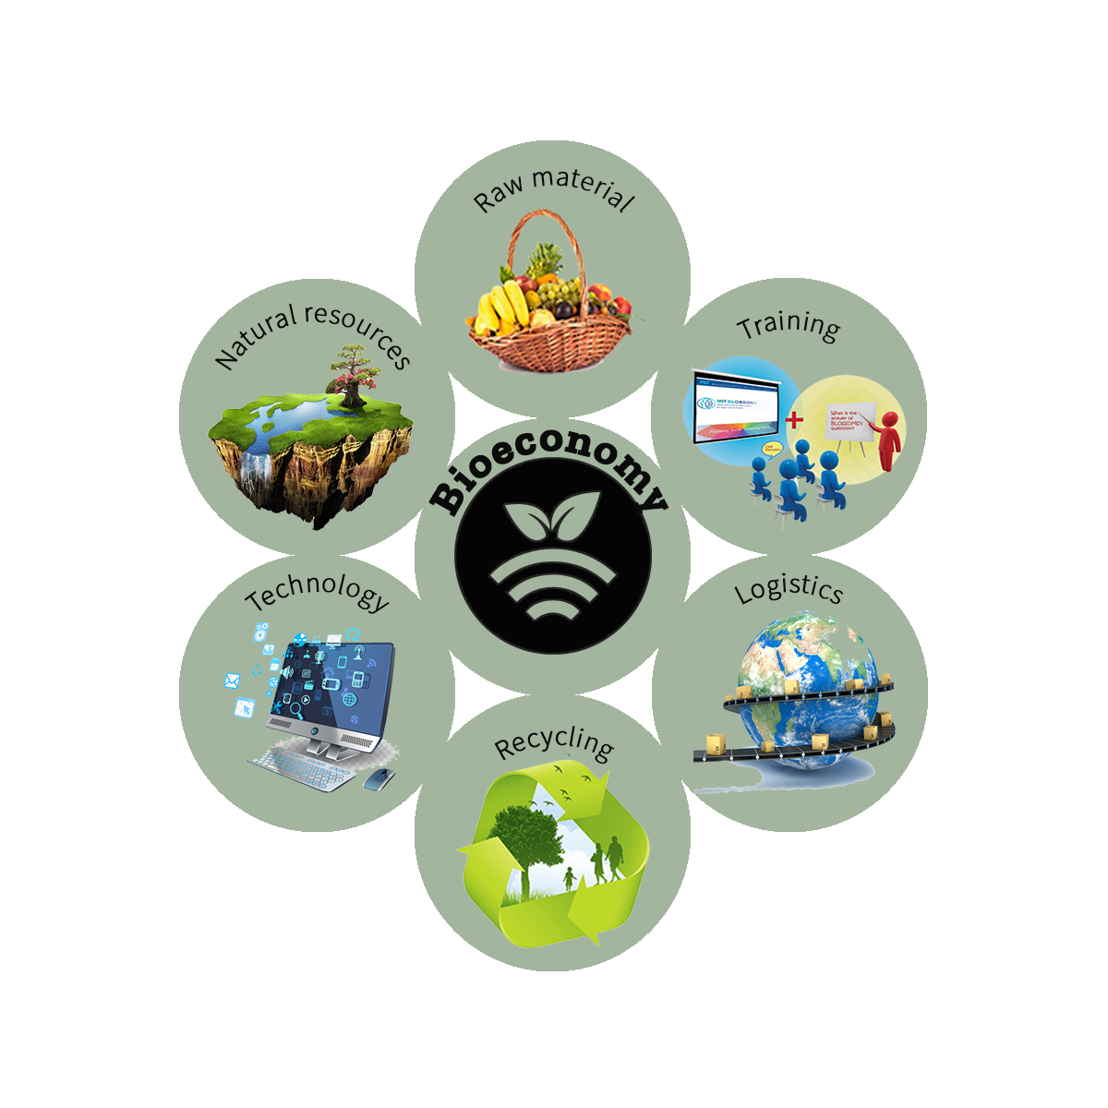
Strategisk ledning inom bioekonomin
Strategisk ledning spelar en avgörande roll i bioekonomin, eftersom den erbjuder ett strukturerat tillvägagångssätt för att utnyttja biologiska resurser på ett hållbart och effektivt sätt. Bioekonomin, med sitt fokus på förnybara resurser, utgör en väg att ta itu med angelägna globala utmaningar som klimatförändringar, förlust av biologisk mångfald och livsmedelssäkerhet. Genom att strategiskt hantera resurser och processer kan bioekonomin frigöra många fördelar och möjligheter för ekonomisk tillväxt, innovation och miljömässig hållbarhet.
Betydelsen av strategisk ledning i bioekonomin:
Hållbar resurshantering: Strategisk förvaltning säkerställer en hållbar användning av biologiska resurser och minskar beroendet av icke-förnybara resurser.
Innovation och forskning: Strategisk planering främjar innovation och forskning inom biobaserade sektorer, vilket driver på tekniska framsteg och ekonomisk tillväxt.
Begränsning av klimatförändringar: Effektiva strategier inom bioekonomin kan bidra till att mildra och anpassa sig till klimatförändringarna, främja hållbara metoder och minska utsläppen av växthusgaser.
Ekonomisk konkurrenskraft: Strategisk ledning ökar konkurrenskraften på marknaden inom biobaserade sektorer, vilket skapar arbetstillfällen och upprätthåller den ekonomiska konkurrenskraften.
This Photo by Unknown Author is licensed under CC BY-NC

Slide 56
Strategisk Ledning inom Bioekonomin
Fördelarna med strategisk ledning inom bioekonomin:
Resurseffektivitet: Strategisk ledning optimerar resursanvändningen genom att främja effektiva produktionsprocesser och minska avfallet.
Diversifiering av ekonomin: Genom att fokusera på biobaserade sektorer diversifierar den strategiska ledningen ekonomin, vilket minskar beroendet av traditionella industrier och främjar nya möjligheter.
Bevarande av miljön: Strategisk planering inom bioekonomin stöder bevarandet av ekosystem och biologisk mångfald och främjar hållbara metoder som gynnar miljön.

Slide 57
Strategisk ledning inom bioekonomin
Nyckelstrategier i strategisk ledning för bioekonomin:
Investeringar i forskning och innovation: Prioritering av investeringar i forskning och innovation för att driva på tekniska framsteg och produktutveckling.
Förbättrad marknadsutveckling: Utveckla marknader och öka konkurrenskraften inom biobaserade sektorer genom strategiska marknadsutvecklingsinitiativ.
Främjande av hållbara metoder: Implementera strategier som främjar hållbar rörlighet, skogsförvaltning och användning av naturresurser för att säkerställa långsiktig miljömässig hållbarhet.
Engagemang från intressenter: Uppmuntra intressenternas engagemang och politisk interaktion för att säkerställa anpassning till samhällets behov och mål inom bioekonomin.

Slide 58
Ramverk och processer inom bioekonomi
Centrala ramverk
Bioekonomi arbetar enligt ramverk som Triple Bottom Line och Circular Economy, vilket säkerställer hållbarhet och minskad miljöpåverkan.
Processer och utmaningar
Bioekonomin står inför utmaningar som resurskonkurrens och hållbarhetsfrågor, som hanteras genom noggrann förvaltning och engagemang från intressenterna.
Modul: 3/ Ämne: Introduktion till bioekonomi/ Delämne: Bioekonomi inom jordbruksbranschen

